Slide 1
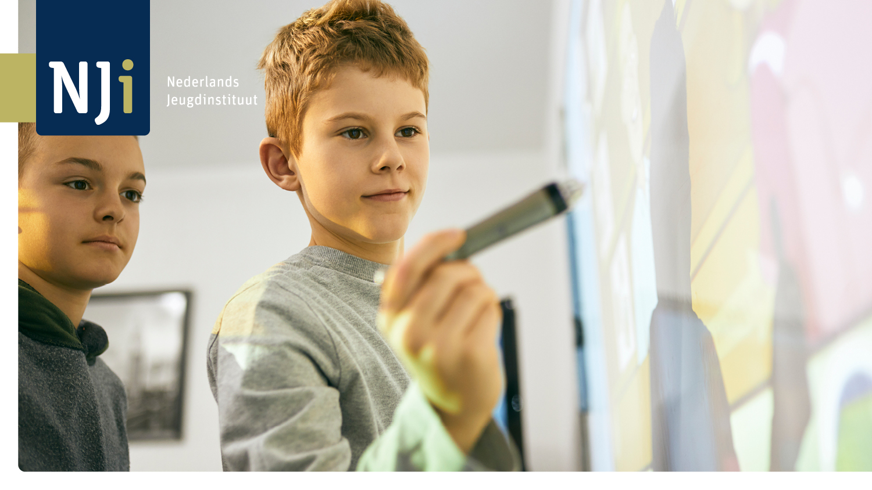
Samenwerken naar een inclusieve samenleving
Betreed de wereld van LVB

Slide 2
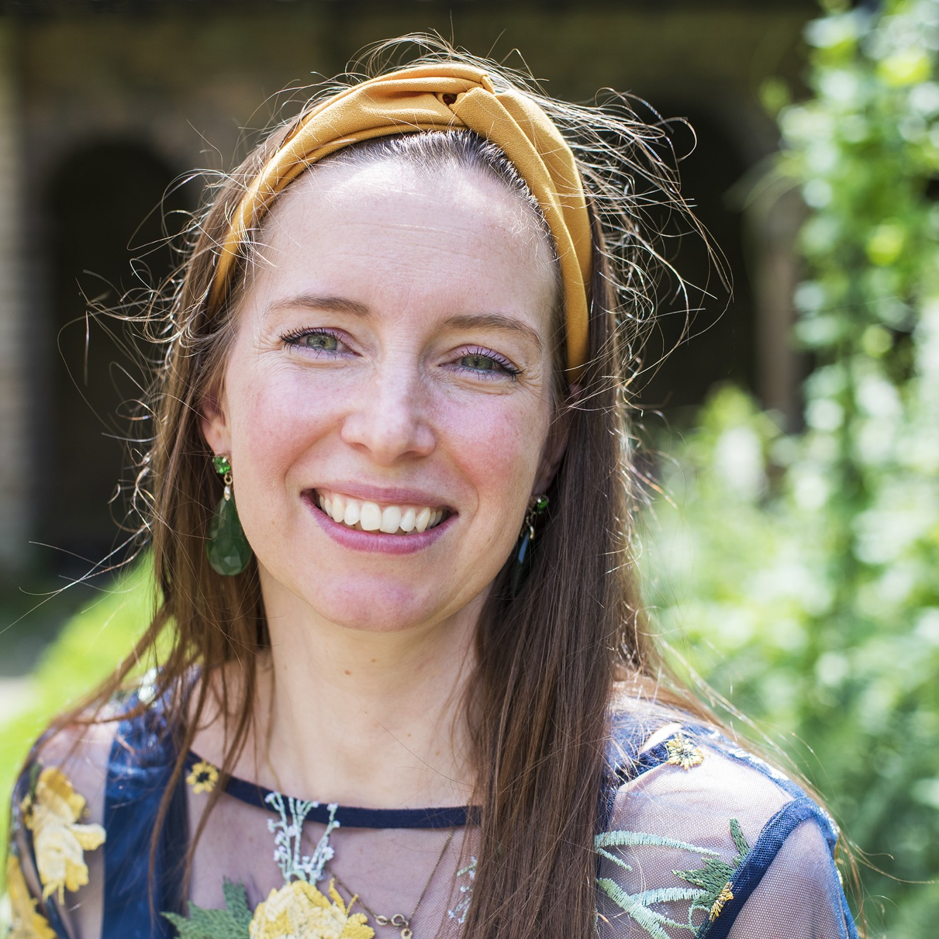
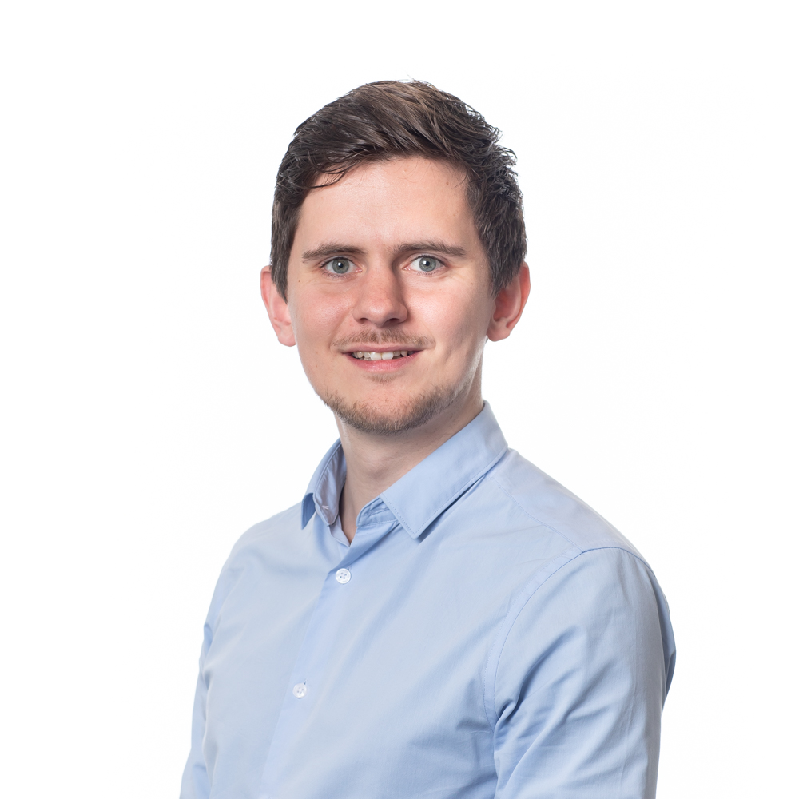
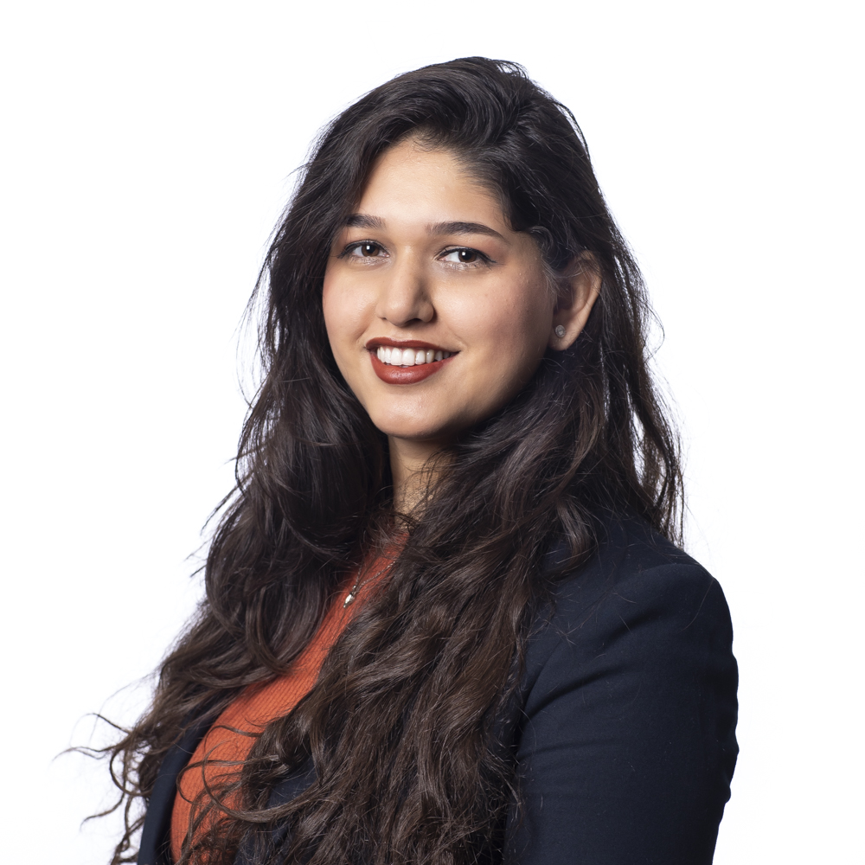
Wie zijn wij?
Onze foto’s hier
Armaghan Efat (NJi)
Camilla Verschoore (LK LVB)
Thijs Tuenter (NJi)

Slide 4
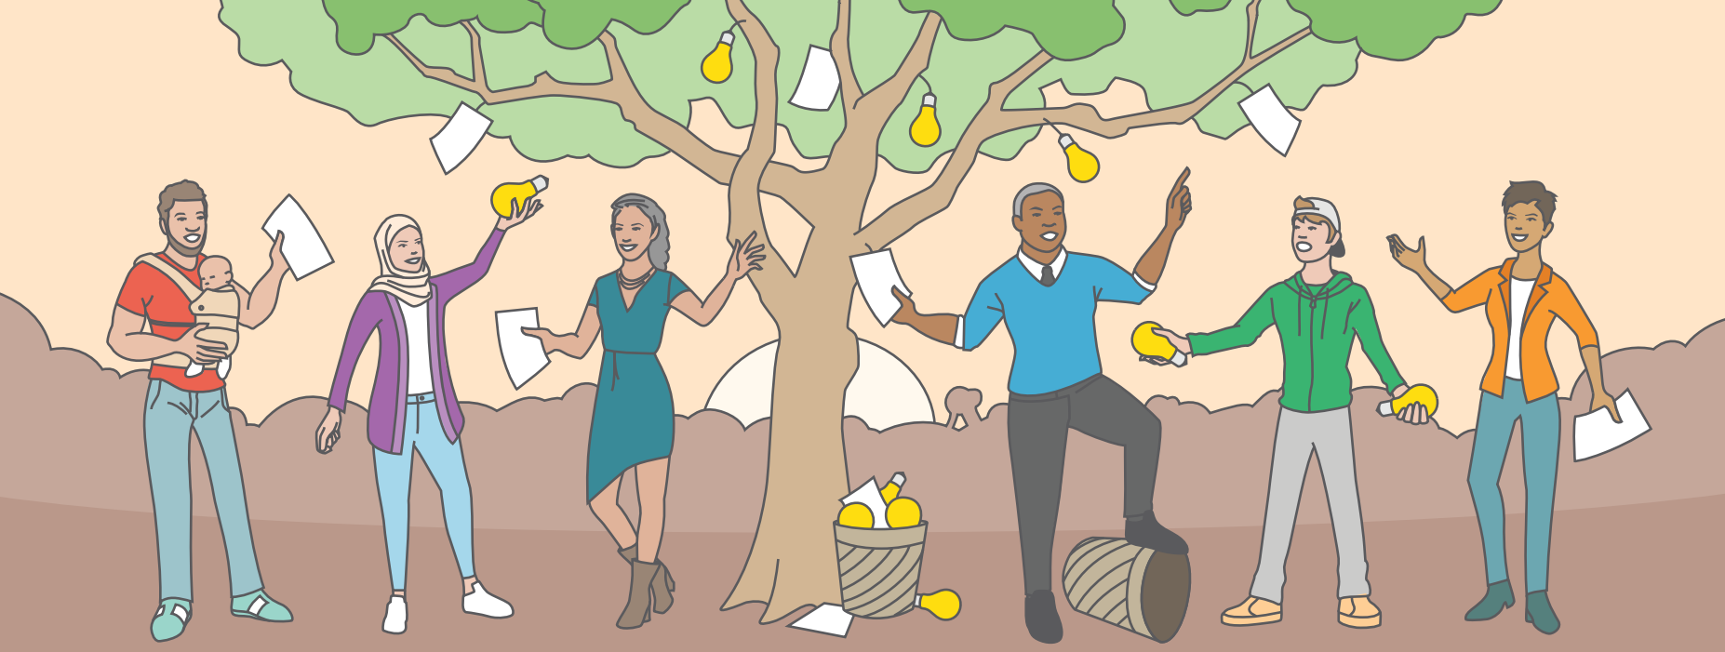
Met wie zitten we in de zaal?

Slide 5
De Onzichtbaarheid Der Dingen

Slide 6
Hoe ervaar jij de spoken word?
Woede
Het niet kunnen begrijpen
Frustratie van het niet mee kunnen komen
Je bent anders
Oordeelloos kijken
Zeggen wat we zelf willen horen
We voelen ons allemaal wel eens onbegrepen
Zachtere woorden
Op elkaar lijken

Slide 7
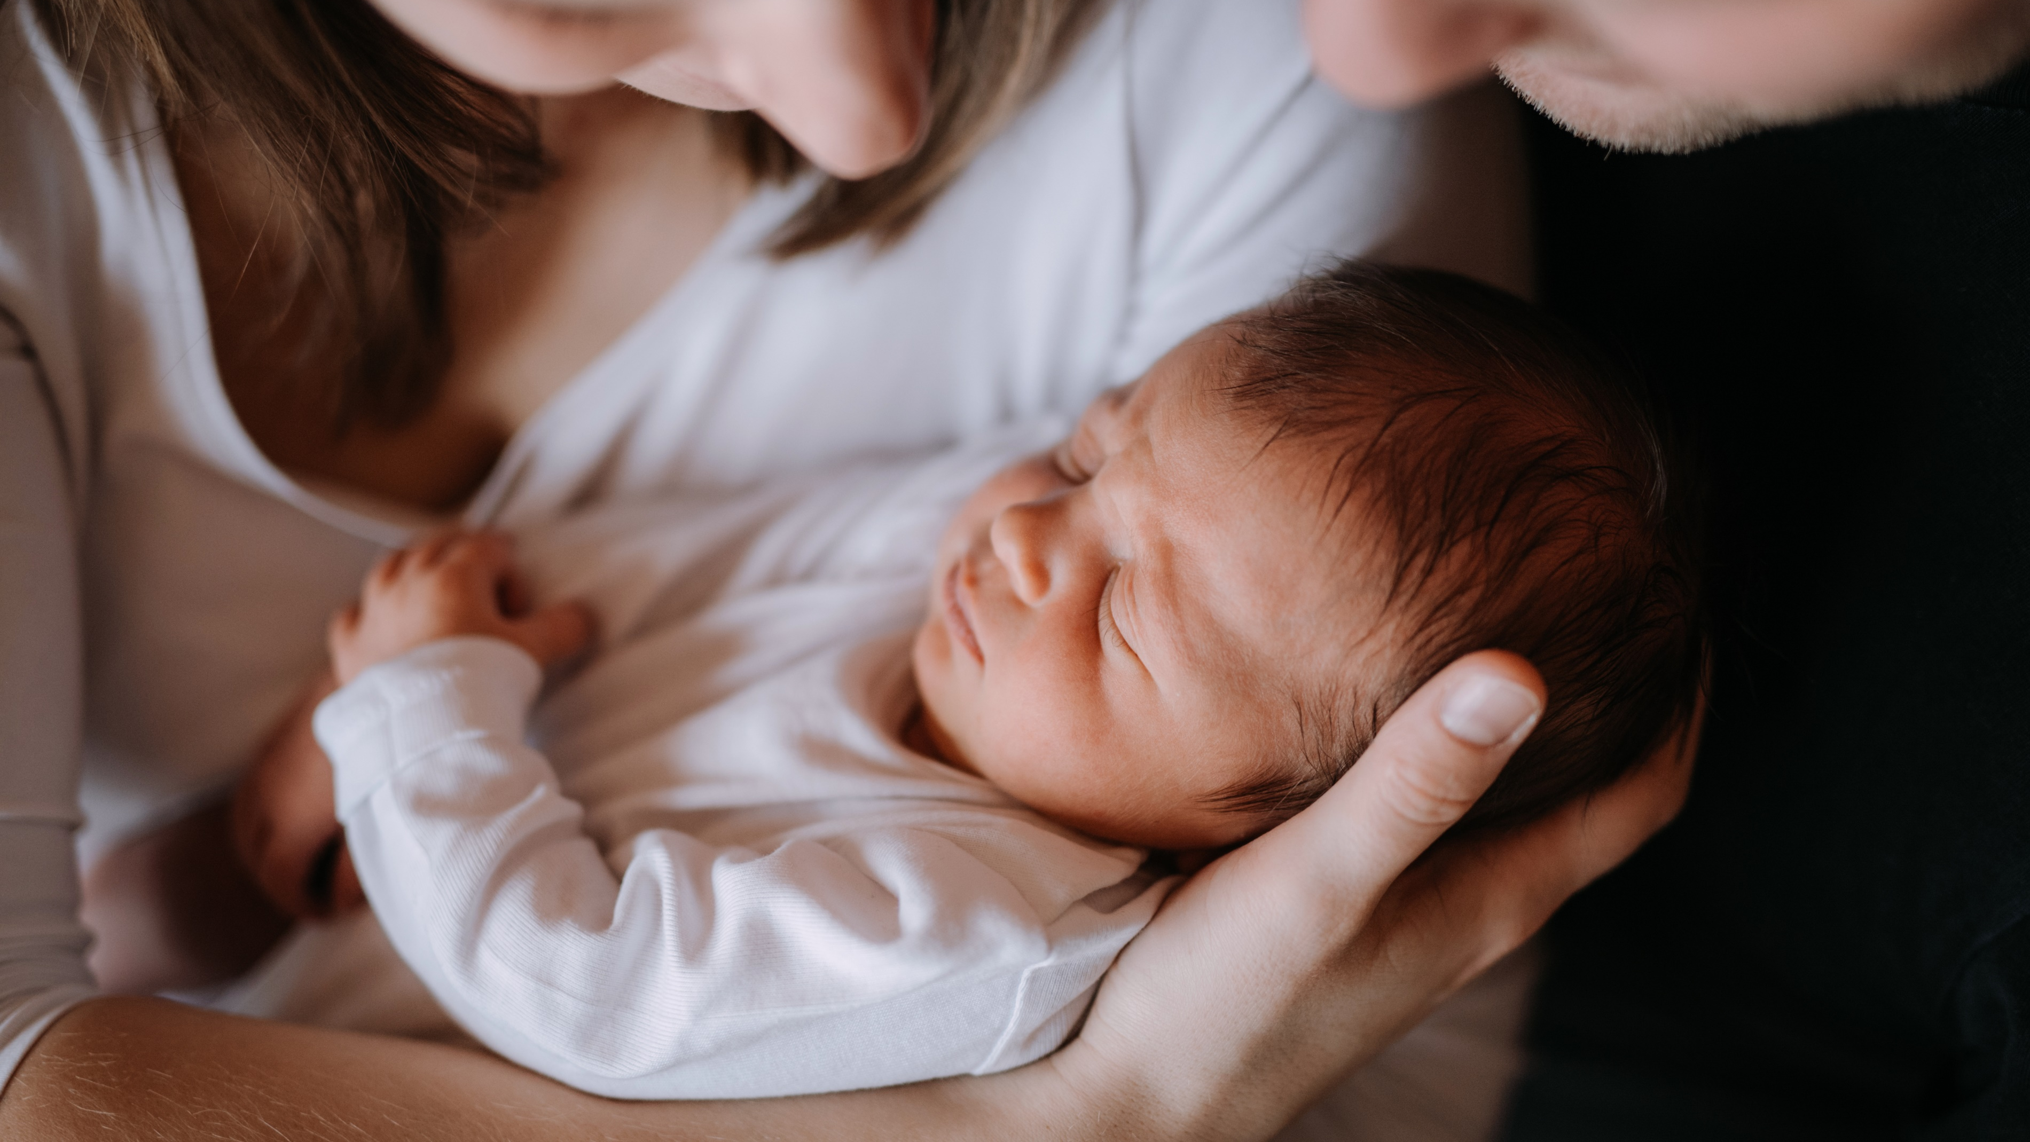
Van 0 tot en met 9 jaar

Slide 9
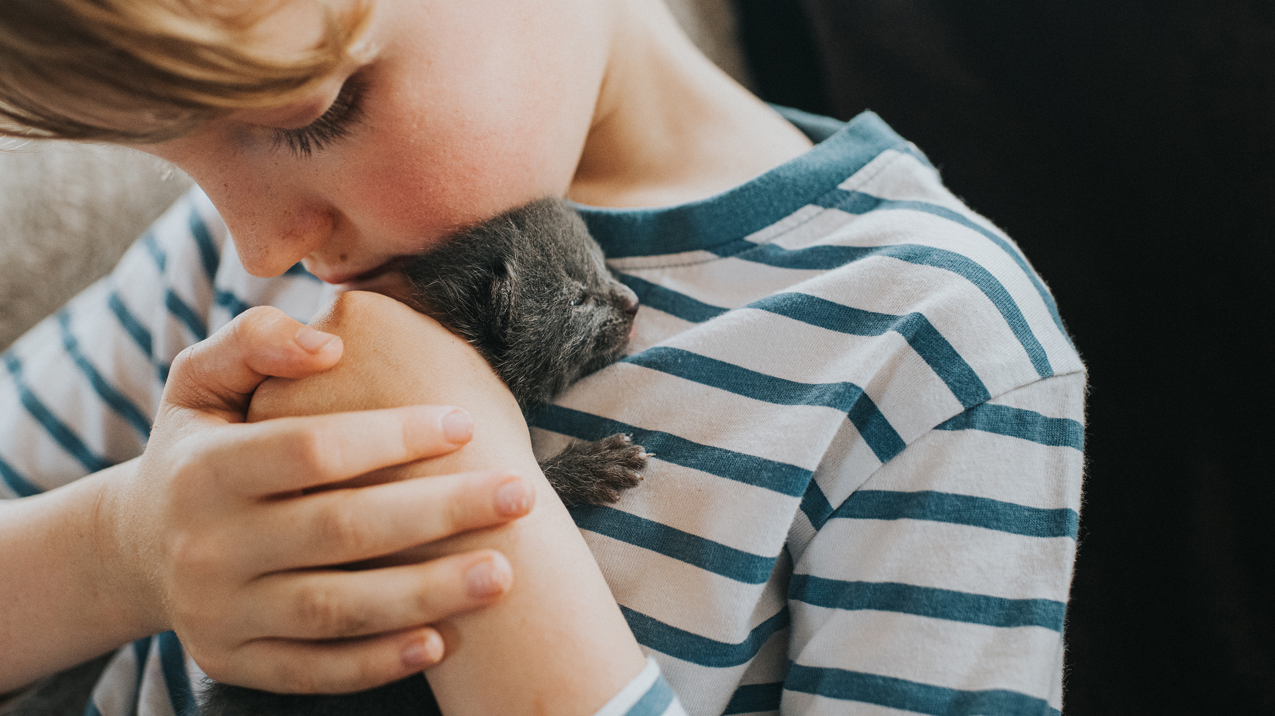

Slide 10
Kinder-opvang/BSO
Moeite met vriendjes maken
School
Brutaal zijn
Huisarts/
Praktijk-ondersteu-ner POH
Begint laat met praten

Slide 11
Van 9 tot en met 12 jaar
Signaleren, screenen & diagnostiek

Slide 12
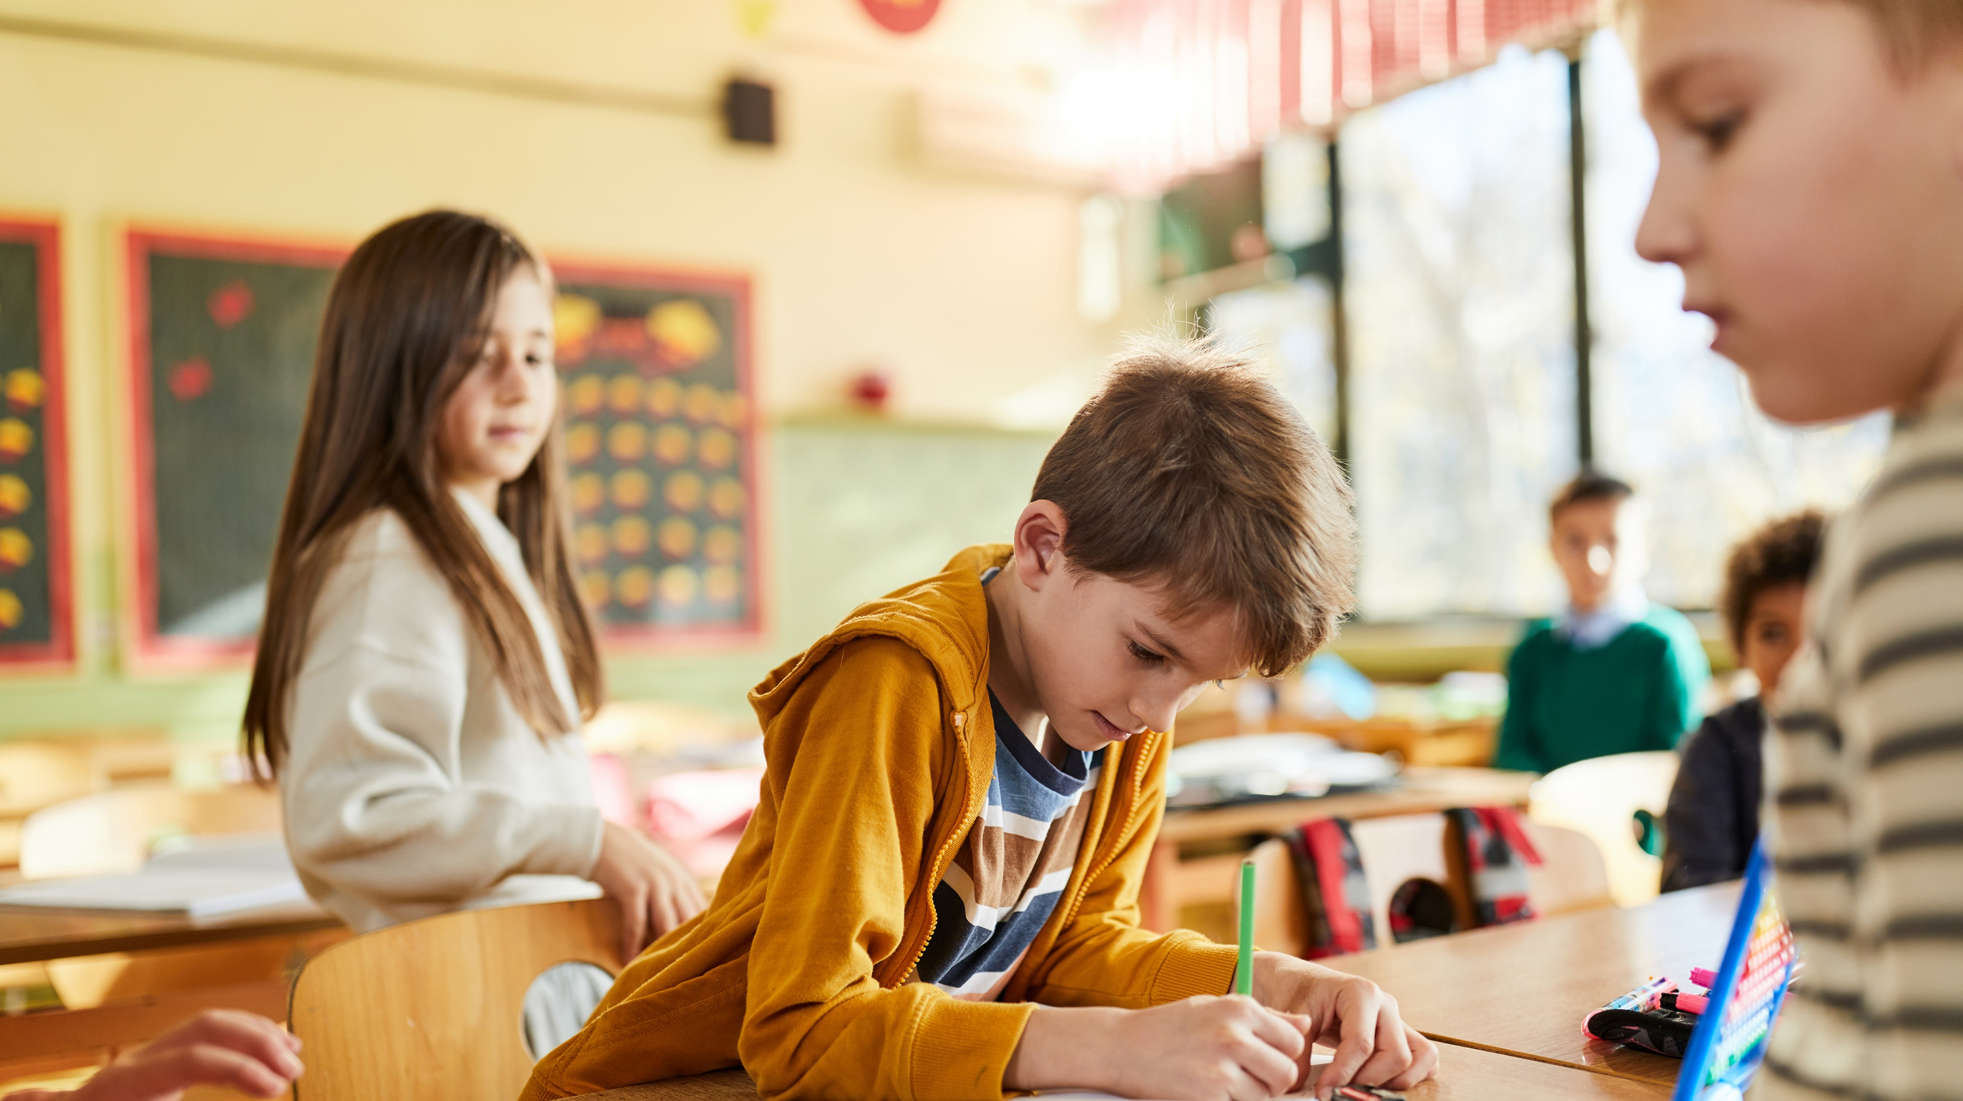
School/SWV
Overprikkeld
Ouders
Moeilijk leren
Wijkteam
Moeite met lezen en schrijven

Slide 13
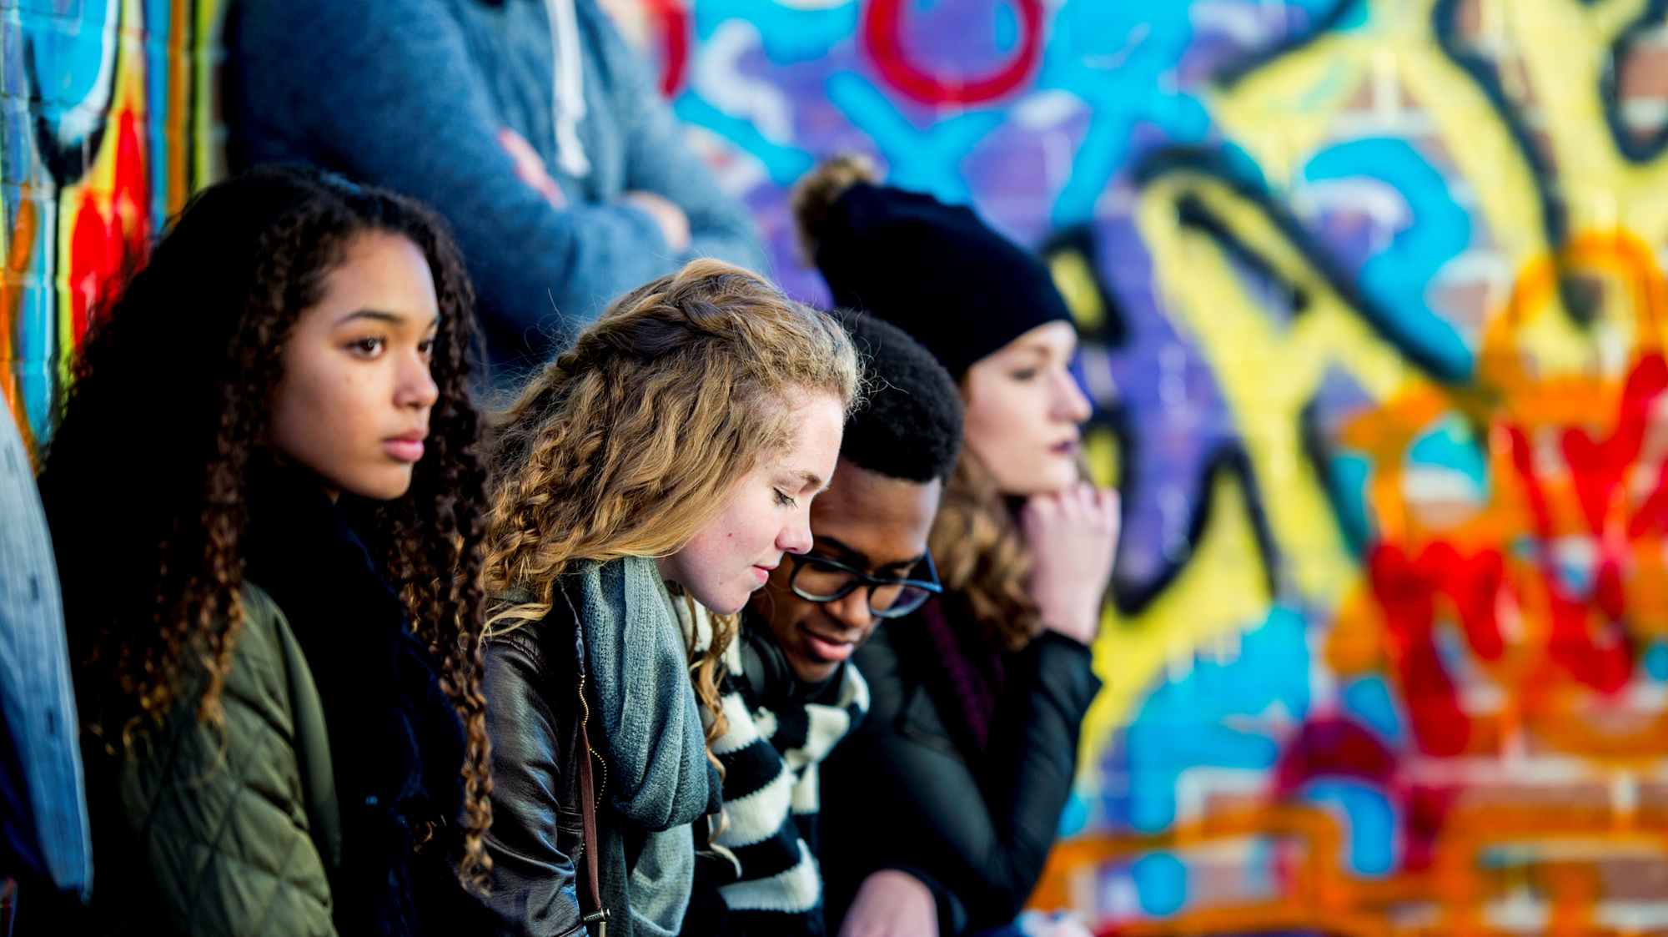
Overgang van 12 tot en met 14 jaar

Slide 14
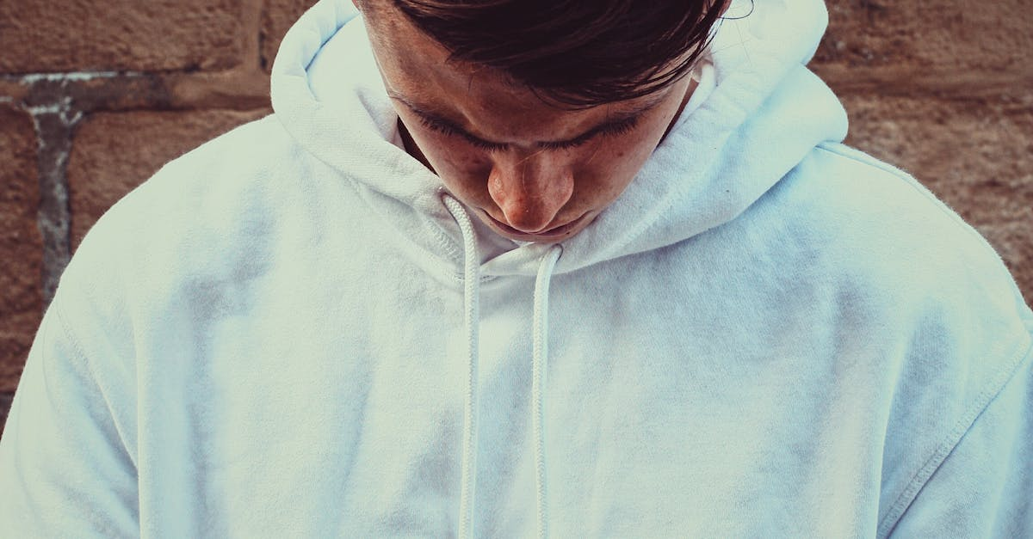
Moeite met plannen
Wijk-team
Dagbe-steding
Sport-coach
Vaak te laat op school
Jongeren-
coach
Eenzaam-heid
Wijk-agent

Slide 15
Transitie naar volwassenheid

Slide 18
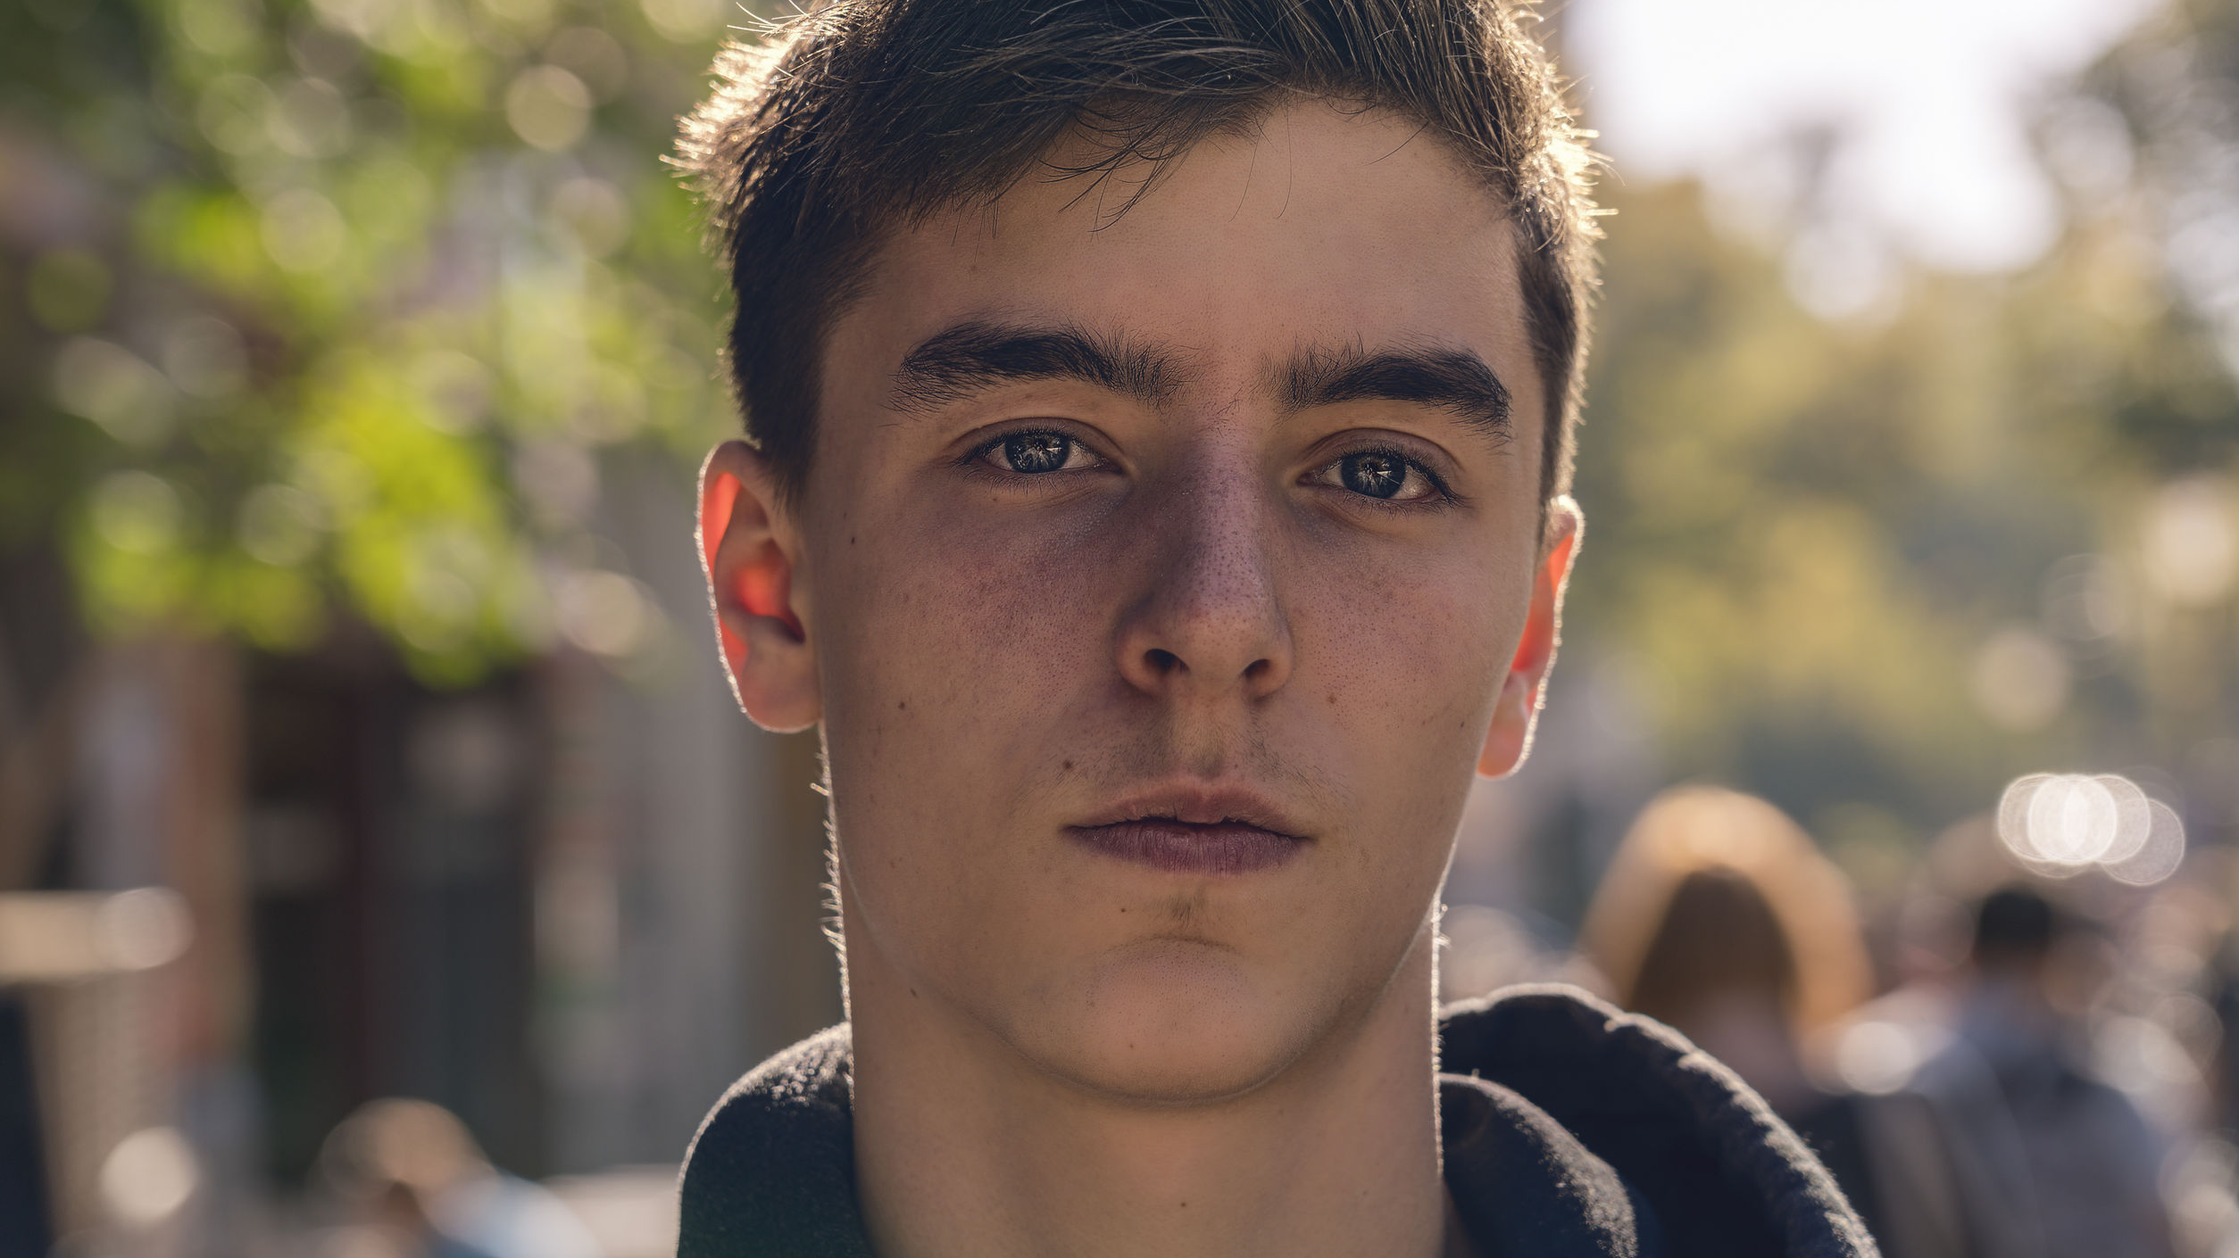
Eigen netwerk
Buurtgenoten
Psychische problemen
Schulden
Lot-genoten
Kent de gevolgen van gedrag niet
Criminele activiteiten
Vrijwilligers-werk
Biblio-theek

Slide 19
Lot-genoten

Slide 20
In tweetallen (met de rug naar elkaar toe)
Persoon 1 heeft voorbeeld
Persoon 2 heeft potlood + blanco papier
Persoon 2 tekent wat person 1 uitlegt
a.d.h.v. voorbeeld
2 minuten de tijd
Pak de kladblokken maar…

Slide 21
Uitleggen en verwerken

Slide 22
Sessie voor professionals
Toolkit Blik op LVB
Werken aan een inclusieve samenleving

Slide 23
Laat je stem horen!

Slide 24
Bedankt voor jullie aandacht!
a.efat@nji.nl | c.verschoore@kenniscentrumlvb.nl Kijk ook op www.nji.nl | kenniscentrumlvb.nl

